Slide 1
Choroba niebieskiego języka
Bluetongue disease

Slide 2
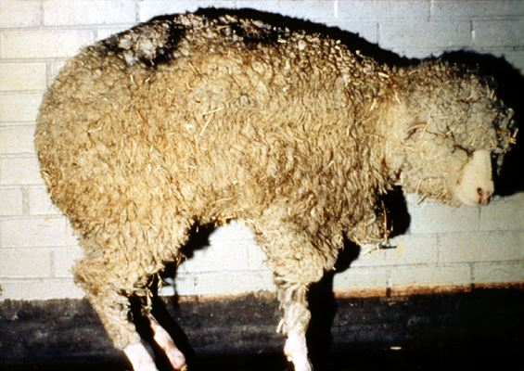
Choroba niebieskiego Języka
Choroba niebieskiego języka (Bluetongue) jest zakaźną chorobą przeżuwaczy, zarówno domowych jak i dzikich (chorują na nią bydło, owce i kozy, ale także sarny, jelenie, łosie, afrykańskie antylopy, wielbłądy, słonie), wywoływaną przez wirus z rodzaju Orbivirus (Reoviridae). Zwierzęta nie zarażają się bezpośrednio od siebie, a jedynie poprzez owady kłująco-ssące z rzędu muchówek, rodzaju kuczmany (Culicoides) oraz poprzez krew lub nasienie.
https://www.cabidigitallibrary.org/doi/10.1079/cabicompendium.91521

Slide 3
Historia
Bluetongue (BT) po raz pierwszy odnotowano ponad 125 lat temu, kiedy europejskie rasy owiec zostały wprowadzone do południowej Afryki. Wirusy BTV zostały zidentyfikowane w wielu tropikalnych i umiarkowanych obszarach świata.
Pierwsze przypadki BT w Europie zanotowano w 1924 r. na Cyprze.
W latach 1956-1960 – ognisko BT na Półwyspie Iberyjskim.
1979 – ognisko BT na greckich wyspach na Morzu Egejskim.
Od 1998 – szybkie szerzenie się BT w basenie Morza Śródziemnego (Portugalia, Hiszpania, Włochy, Grecja, Bułgaria i Turcja).

Slide 4
Patogeneza choroby
Transmisja zakażenia następuje w wyniku pobrania przez owada zakażonej krwi.
W śliniankach owada dochodzi do namnażania wirusa, który po ponownym ukłuciu zostaje przeniesiony do organizmu kolejnego przeżuwacza.
Wirus namnaża się w zakażonym organizmie, uszkadzając naczynia krwionośne.

Slide 5
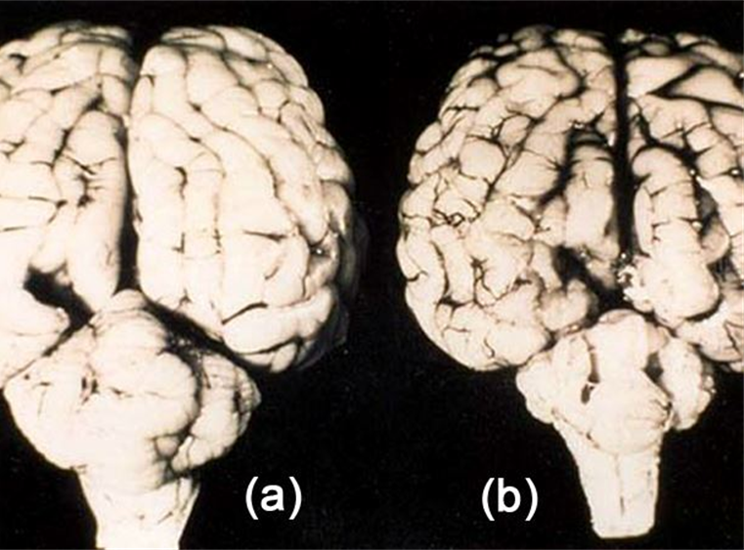
Patogeneza choroby
(a) Normalny mózg: (b) Mózg z hipoplazją móżdżku wynikającą z wrodzonego zakażenia bluetongue.
Brak możliwości zarażenia przez kontakt bezpośredni.
Zakażenie może nastąpić również za pośrednictwem nasienia, komórki jajowe, zarodki, a także zakażenie płodu przez łożysko chorych matek.
Następstwem zakażenia we wczesnym okresie ciąży u krów jest śmierć zarodków lub płodów i zmiany rozwojowe w mózgu, natomiast w przypadku zakażenia w późnym okresie ciąży rodzą się noworodki z wiremią.
Owce ciężarne ronią lub rodzą martwe jagnięta lub jagnięta ze zmianami rozwojowymi w ośrodkowym układzie nerwowym, siatkówce lub układzie kostnym. W zakażeniach w późnym okresie ciąży rodzą się zdrowe jagnięta
https://www.cabidigitallibrary.org/doi/10.1079/cabicompendium.91521

Slide 6

Choroba-Bydło
Bydło zakaża się znacznie częściej niż owce, aczkolwiek bydło choruje rzadko. Choroba przebiega w łagodniejszej postaci niż u owiec. Po przechorowaniu może stać się nosicielem zarazka, co prowadzi do zakażania kuczmanów i przenoszenia wirusa za ich pośrednictwem na zwierzęta zdrowe.

Slide 7
Objawy-bydło
Gorączka
Ślinotok
Zaczerwienienie i obrzęk błony śluzowej jamy ustnej,
Owrzodzenie opuszki zębowej i niekiedy końca języka,
Zapalenie koronki i tworzywa racic, będące przyczyną kulawizny,
U krów mlecznych - łuszczenie się naskórka strzyków i tworzenie się strupów,
Ronienia,
Rodzenie zdeformowanych cieląt, przy czym deformacje dotyczą najczęściej głowy. Na zakażenie najbardziej podatne są płody w okresie rozwoju mózgu.

Slide 8
Choroba Owce
U owiec choroba może przebiegać od zakażenia bezobjawowego lub postaci przewlekłej do nadostrej i ostrej.

Slide 9
Objawy-owce
Bardzo wysoka temperatura ciała 41-42 C,
Spadek kondycji, posmutnienie, depresja i utrata mleczności,
Obrzęk warg, powiek i małżowin usznych,
Silne zaczerwienienie błony śluzowej policzków i jamy nosowej,
Drobne wybroczyny pod śluzówką jamy ustnej i nosowej,
Owrzodzenie warg, opuszki zębowej oraz w niektórych przypadkach języka,
Duszność, ślinotok, obfity wypływ z nosa, początkowo surowiczy, następnie śluzowo-ropny i krwawy,
Wymioty mogące być przyczyną zachłystowego zapalenia płuc,
Przekrwiony, obrzękły, siny i wystający z jamy ustnej język,
Biegunka, kał z domieszką krwi,
Kulawizna jako następstwo zapalenia koronki i tworzywa racic,
Możliwe zapalenie płuc i zwyrodnienie mięśni,
Ciężarne samice mogą rodzić martwe lub zdeformowane jagnięta.

Slide 10
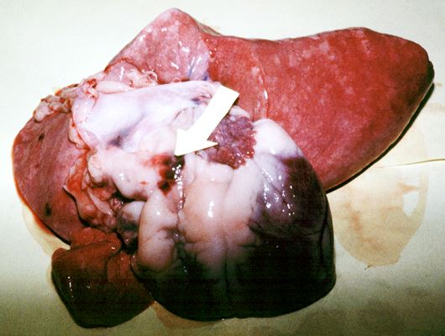
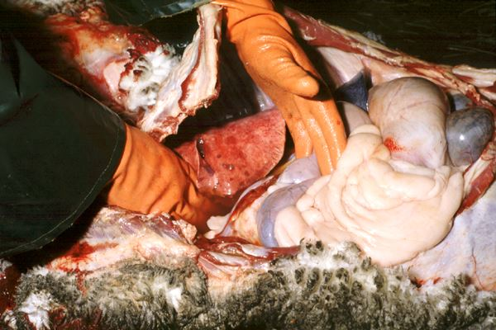
Zmiany Anatomopatologiczne
Krwotok u podstawy tętnicy płucnej i przekrwione, obrzęknięte płuco.
Zmiany przy zakażeniu BTV obejmują: przekrwienie i obrzęk warg, powiek, uszu, przestrzeni międzyżuchwowej oraz języka, który często wystaję poza jamę gębową zwierząt i w skrajnych przypadkach choroby może przybierać barwę siną- stąd nazwa choroba niebieskiego języka. Przekrwienie dotyczy również narządów wewnętrznych oraz pozostałych części ciała w szczególności pachwin i okolic krocza, ale także kończyn, w tym koronki racic. Może wystąpić pęcherzykowe lub wrzodziejące, zapalenie i łuszczenie się chorobowo zmienionego naskórka. U krów mlecznych łuszczy się naskórek strzyków i na skórze wymienia tworzą się owrzodzenia, pęknięcia i strupy. U zwierząt obserwuje się również procesy zapalne oraz zwyrodnienie mięśni, przez co zwierzęta mają trudności w poruszaniu się.
https://www.cabidigitallibrary.org/doi/10.1079/cabicompendium.91521

Slide 11
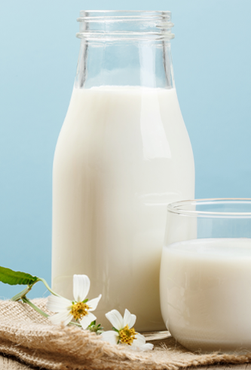
BTV a produkty Pochodzenia zwierzęcego
Choroba nie przenosi się na inne gatunki zwierząt gospodarskich i domowych oraz na ludzi, co oznacza, że mięso, mleko, skóry i wełna oraz inne produkty pochodzące od przeżuwaczy nie stanowią zagrożenia dla ludzi.
https://nutropharma.pl/blog/post/czy-mleko-jest-zdrowe-dla-doroslych.html

Slide 12
RODZAJ PRÓBEK ORAZ SPOSÓB ICH POBIERANIA I WYSYŁANIA DO BADAŃ LABORATORYJNYCH w Kontekście Choroby Niebieskiego Języka – Załącznik do rozporządzenia Ministra Rolnictwa i Rozwoju Wsi z dnia 12 października 2012 r. w sprawie zwalczania choroby niebieskiego języka
1. Do badań laboratoryjnych pobiera się następujące próbki:
1) próbki krwi;
2) wycinki:
a) śledziony,
b) węzłów chłonnych,
c) szpiku kostnego.
2. Próbkę krwi pobiera się od zwierząt z gorączką za pomocą igły jednorazowej, do sterylnej probówki lub tubostrzykawki zawierającej środek antykoagulacyjny w postaci heparyny, cytrynianu sodu lub EDTA, a następnie probówkę napełnia się w taki sposób, aby krew spływała wolno po wewnętrznej ścianie tej probówki, aż do jej napełnienia w 2/3 pojemności.

Slide 13
Laboratoria
Lista laboratoriów urzędowych wyznaczonych do przeprowadzania badań laboratoryjnych, w tym w kierunku BT, dostępna jest na stronie Głównego Inspektoratu Weterynarii:
https://www.wetgiw.gov.pl/nadzor-weterynaryjny/rejestry-i-wykazy-pracowni-i-laboratoriow

Slide 14
Środki zwalczania chorób w przypadku podejrzenia Zakażenia zgodnie z rozporządzeniem UE 2020/689
W oczekiwaniu na wynik dochodzenia-właściwy organ ogranicza przemieszczanie zwierząt oraz materiału biologicznego należących do docelowej populacji zwierząt z zakładu, w którym utrzymywane są zwierzęta, o ile nie zostanie wydane na to pozwolenie w celu natychmiastowego uboju.
Zarządza zastosowanie odpowiednich środków zmniejszających ryzyko, jeżeli jest to niezbędne i technicznie wykonalne, aby zapobiec narażeniu lub ograniczyć narażenie zwierząt należących do docelowej populacji zwierząt na ataki ze strony wektorów.

Slide 15
Postępowanie przy podejrzeniu choroby zgodnie z Rozporządzeniem krajowym Ministra Rolnictwa i Rozwoju Wsi z dnia 12 października 2012 r. (poz. 1158)
1) Przeprowadza
dochodzenie epizootyczne,
badanie kliniczne zwierząt z gatunków wrażliwych,
oględziny albo sekcję zwłok zwierząt z gatunków wrażliwych;
2) pobiera próbki od zwierząt z gatunków wrażliwych podejrzanych o zakażenie chorobą i wysyła je do badań do laboratorium urzędowego
3) obejmuje nadzór nad gospodarstwem, w ramach którego:
prowadzi spis zwierząt z gatunków wrażliwych, z podziałem na gatunki, określając liczbę zwierząt padłych, zwierzątpodejrzanych o chorobę lub zakażenie oraz uwzględniając zwierzęta z gatunków wrażliwych, które urodziły się lub padły w okresie podejrzenia o chorobę,
sporządza spis miejsc, w których istnieją sprzyjające warunki do namnażania i przetrwania kuczmanów z gatunku Culicoides imicola lub kuczmanów z innych gatunków z rodzaju Culicoides, jeżeli zostały określone w przepisach Unii Europejskiej4), zwanych dalej „wektorami”, oraz określa środki do ich zwalczenia,
nakazuje umieszczenie zwierząt z gatunków wrażliwych w pomieszczeniach, jeżeli istnieją odpowiednie do tegowarunki w gospodarstwie,
zakazuje wyprowadzania zwierząt z gatunków wrażliwych z gospodarstwa, w którym podejrzewa się wystąpienie choroby, lub do tego gospodarstwa,
nakazuje postępowanie ze zwłokami zwierzęcymi zgodnie z przepisami Unii Europejskiej dotyczącymi niszczeniai przetwarzania ubocznych produktów zwierzęcych określone w rozporządzeniu Parlamentu Europejskiego i Rady(WE) nr 1069/2009 z dnia 21 października 2009 r.
nakazuje podjęcie czynności służących zwalczeniu wektorów w pomieszczeniach lub miejscach, w których są przetrzymywane zwierzęta, oraz wokół nich, w tym określa częstotliwość dezynsekcji w zależności od zastosowanego produktu biobójczego dopuszczonego do obrotu na podstawie przepisów o produktach biobójczych oraz warunków klimatycznych..

Slide 16
Środki zwalczania chorób w przypadku potwierdzenia zakażenia BTV zgodnie z rozporządzeniem UE 2020/689
Właściwy organ:
a) w razie potrzeby potwierdza ognisko i ustanawia lub rozszerza strefę objętą programem likwidacji choroby;
b) w razie potrzeby przeprowadza dochodzenie epidemiologiczne;
c) ogranicza przemieszczanie zwierząt należących do docelowej populacji zwierząt z zakładu, w którym utrzymywane są zwierzęta, chyba że zostanie wydane na to pozwolenie w celu natychmiastowego uboju;
d) ogranicza przemieszczanie zwierząt oraz materiału biologicznego należących do docelowej populacji zwierząt z zakładu, w którym utrzymywane są zwierzęta;
Terytorium objęte programem likwidacji choroby stanowi:
całe terytorium państwa członkowskiego, lub
strefę lub strefy obejmujące terytorium w promieniu co najmniej 150 km każdego zakażonego zakładu

Slide 17
BTV w Unii Europejskiej
Państwo | L. Ognisk (stan na dzień 13.09.2024) | TYP
Andora | 7 | BTV-8
Austria | 1 | BTV-4, BTV-3
Belgia | 1273 | BTV-3
Dania | 192 | BTV-3
Francja | 185 | BTV-3
Hiszpania | 8 | BTV-4, BTV-8
Holandia | 5872 | BTV-3
Luksemburg | 255 | BTV-3
Niemcy | 7675 | BTV-3
Czechy | 3 | BTV-3
Szwajcaria | 17 | BTV-3, BTV-8
Włochy | 6 | BTV-8
Grecja | 3 | BTV-4, BTV-16
Szwecja | 1 | BTV-3
Portugalia | 1 | BTV-3

Slide 18
Bibliografia
Sytuacja epizootyczna choroby niebieskiego języka w Europie – zagrożenia związane z importem zwierząt ze stref zamkniętych ze względu na jej występowanie ANNA ORŁOWSKA, MARCIN SMRECZAK, JERZY ROLA
Choroba niebieskiego języka sytuacja epizootyczna w Europie WIES£AW NIEDBALSKI
Choroba niebieskiego języka Zdzisław Gliński, Krzysztof Kostro, Maria Teresa Zoń z Wydziału Medycyny Weterynaryjnej w Lublinie
Główny Inspektorat Weterynarii- Choroba niebieskiego języka
ROZPORZĄDZENIE DELEGOWANE KOMISJI (UE) 2020/689 z dnia 17 grudnia 2019 r. uzupełniające rozporządzenie Parlamentu Europejskiego i Rady (UE) 2016/429 w odniesieniu do zasad dotyczących nadzoru, programów likwidacji choroby oraz statusu obszaru wolnego od choroby w przypadku niektórych chorób umieszczonych w wykazie i niektórych nowo występujących chorób
ROZPORZĄDZENIE MINISTRA ROLNICTWA I ROZWOJU WSI1) z dnia 12 października 2012 r. w sprawie zwalczania choroby niebieskiego języka2)

